Slide 1
Raccontare la decolonizzazione per decolonizzare l’Europa
Sartre, Vautier, e l’eccezione Algerina

Slide 2
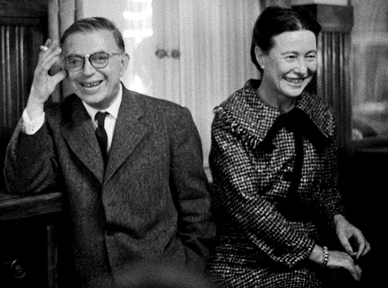
Jean Paul Sartre (1905-1980)

Slide 3
Manifesto dei 121 (1960)
«Per gli Algerini, la lotta perseguita sia attraverso mezzi militari che attraverso mezzi diplomatici, non comporta alcun equivoco. E' una guerra d'indipendenza nazionale. Ma per i Francesi, che natura ha? Non è una guerra estera... Non basterebbe neanche dire che si tratta di una guerra di conquista, guerra imperialista, accompagnata da un sovrappiù di razzismo. C'è di tutto questo in ogni guerra, e l'equivoco resta... guerra di conquista, né guerra di "difesa nazionale", né guerra civile, la guerra d'Algeria è poco a poco divenuta una azione propria all'Esercito d'Algeria e a una casta che rifiuta di cedere di fronte a un sollevamento di cui lo stesso potere civile, rendendosi conto del crollo generale degli Imperi Coloniali, sembra pronto a riconoscere in tal senso [...]
Noi rispettiamo e giudichiamo giustificato il rifiuto di prendere le armi contro il popolo algerino. Rispettiamo e giudichiamo giustificata la condotta dei Francesi che pensano sia loro dovere aiutare e proteggere in nome del popolo francese gli Algerini oppressi. La causa del popolo algerino, che contribuisce in modo decisivo a rovinare il sistema coloniale, è la causa di tutti gli uomini liberi

Slide 4
Il sistema coloniale: violenza e sub-umanità
La conquista è fatta con la violenza; il supersfruttamento e l'oppressione esigono il mantenimento della violenza, e di conseguenza la presenza dell'esercito. [...]
Il colonialismo nega i diritti umani a uomini che ha sottomesso con la violenza, che mantiene con la forza nella miseria e nell'ignoranza e quindi, come direbbe Marx, in una condizione di "sub-umanità". Nei fatti stessi, nelle istituzioni, nella natura degli scambi e della produzione, è iscritto il razzismo.

Slide 5
Siete formidabili, 1957
[Le torture in Algeria] hanno in comune la capacità di rivelare questa cancrena, l'esercizio cinico e sistematico della violenza assoluta. Saccheggi, stupri, rappresaglie esercitate ai danni della popolazione civile, esecuzioni sommarie, ricorso alla tortura per strappare confessioni o informazioni

Slide 6
Siete formidabili, 1957
Quante chiacchiere: libertà, eguaglianza, fraternità, amore, onore, patria, e che altro? Tutto ciò non ci impediva di fare nel contempo discorsi razzisti, sporco negro, sporco ebreo, sporco topo [...]
Falsa ingenuità, fuga, malafede, solitudine, mutismo, complicità rifiutata e, insieme, accettata, è questo quello che abbiamo chiamato, nel 1945, la responsabilità collettiva. All'epoca non era necessario che la popolazione tedesca sostenesse di avere ignorato l'esistenza dei campi. "Ma andiamo" dicevamo. "Sapevano tutto!"Avevamo ragione, sapevano tutto, e soltanto oggi siamo in grado di comprenderlo: perché anche noi sappiamo tutto. [...]
Oseremo ancora condannarli? Oseremo ancora assolverci?

Slide 7
Una vittoria, 1957
Sapete cosa si dice a volte per giustificare i carnefici: bisogna pur decidersi a tormentare un uomo, se le sue confessioni permettono di risparmiare centinaia di vite. Che ipocrisia. Alleg non era un terrorista così come non lo era Audin, prova ne è che è stato accusato di "attentato alla sicurezza dello stato e di ricostituzione di associazione dissolta". Volevano salvare delle vite umane quando gli hanno bruciato i seni, il pelo del sesso? No, volevano estorcergli a forza l'indirizzo del compagno che lo aveva ospitato. Se avesse parlato, sarebbero riusciti a mettere sotto chiave un comunista in più: tutto qui. E poi gli arresti si fanno a casaccio; qualsiasi musulmano può essere "interrogato" a loro discrezione: la maggior parte dei torturati non dice nulla perché non ha nulla da dire

Slide 8
I dannati della terra, 1962
Non è bene, miei compatrioti, voi che conoscete tutti i crimini commessi nel nostro nome, non è assolutamente bene che voi non ne facciate parola con nessuno, neppure con la vostra anima, per timore di dovervi giudicare. All'inizio non sapevate, voglio crederlo, poi avete dubitato, adesso sapete, ma continuate sempre a tacere. Otto anni di silenzio, è degradante. [...]
Oggigiorno, basta che si incontrino due francesi, perché ci sia un morto tra loro. E quando dico uno... La Francia un tempo era il nome di un paese; facciamo attenzione perché non diventi, nel 1961, il nome di una nevrosi

Slide 9
I dannati della terra, 1962
Sapete benissimo che siamo degli sfruttatori. Sapete benissimo che abbiamo preso l'oro e i metalli, poi il petrolio dei "nuovi continenti", e li abbiamo riportati nelle vecchie metropoli. [...] L'Europa, ingozzandosi di ricchezze, ha accordato de iure l'umanità a tutti i suoi abitanti: un uomo, da noi, vuol dire un complice, perché abbiamo tutti approfittato dello sfruttamento coloniale

Slide 10
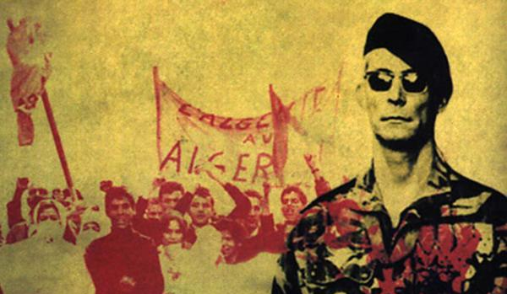
Sartre e l’opinione pubblica
La battaglia di Algeri

Slide 11

René Vautier
La cinepresa come un’arma al servizio della decolonizzazione

Slide 12

Un film di Jacques Panijel

